Slide 1

TRƯỜNG THCS THỊ TRẤN KIÊN LƯƠNG 1
BÀI 10. ĐỒ THỊ QUÃNG ĐƯƠNG – THỜI GIAN
GIÁO VIÊN : NGUYỄN THỊ THU HƯỜNG
TỔ : TỰ NHIÊN

Slide 2



Kiểm tra bài cũ
Câu 1: Tại sao cách đo tốc độ trong phòng thí nghiệm không phải là cách đo trực tiếp?
Trả lời Vì phải đo độ dài và đo thời gian rồi dùng công thức để tính tốc độ.
Câu 2: Một bạn đo tốc độ đi học của mình bằng cách sau:
- Đếm bước đi từ nhà đến trường;
- Đo thời gian đi bằng đồng hồ bấm giây;
- Tính tốc độ bằng công thức: v = s : t
Biết số bước bạn đó đếm được là 1 212 bước, mỗi bước trung bình dài 0,5 m và thời gian đi là 10 min. Tính tốc độ đi của bạn đó.
Trả lời: s = 1 212 . 0,5 = 606 m
t = 10 min = 10 . 60 = 600 s
V = s : t = 606 : 600 = 1,01 m/s = 3,636km/h

Slide 3

I. Vẽ đồ thị quãng đường – thời gian cho chuyển động thẳng
v = s : t
1. Lập bảng ghi quãng đường đi được theo thời gian
Cho bảng mô tả chuyển động của ô tô chở khách trong hành trình 6h từ bến xe A đến bến xe B trên quốc lộ.
s = v . t
t = s : v
1. Trong 3h đầu, ô tô chạy với tốc độ bao nhiêu km/h?
60 km/h
2. Trong khoảng thời gian nào thì ô tô dừng lại để hành khách nghỉ ngơi?
Trả lời: Từ giờ thứ 3 đến giờ thứ 4 thì ô tô dừng lại để hành khách nghỉ ngơi?

Slide 4
I. Vẽ đồ thị quãng đường – thời gian cho chuyển động thẳng
2. Vẽ đồ thị
Nhận xét:
Đường nối O, A, B, C: Đường thẳng nằm nghiêng.
s (km)
Vẽ hai tia Os và Ot vuông góc với nhau tại O. Gọi là hai trục tọa độ
Xác định biểu diễn quãng đường đi được và thời gian tương ứng
Quãng đường đi được tỉ lệ thuận với thời gian đi.
300
Đường nối C, D: Đường thẳng song song với Ot.
240
Xác định các điểm A, B, C, D tương ứng với quãng đường đi được sau 1h, 2h, 3h, 4h.
Vật không chuyển động.
180
•
•
•
C
D
120
•
B
Nối các điểm với nhau ta được đồ thị quãng đường – thời gian.
60
•
A
O
t (km)
1
2
3
4
5
6
Các em hãy nhận xét về các đường nối này?

Slide 5
I. Vẽ đồ thị quãng đường – thời gian cho chuyển động thẳng
2. Vẽ đồ thị
s (km)
300
•
G
Nhận xét:
240
•
Các em hãy mô tả các đường nối các điểm D, E, G. Từ đó mô tả tính chất chuyển động của ô tô trong hai giờ cuối?
•
•
E
Đường nối D, E, G: Đường thẳng nằm nghiêng.
180
•
C
D
120
Tốc độ không đổi.
•
B
60
•
A
O
t (km)
Dựa vào tốc độ thấy tốc độ trên đoạn đường từ D đến G nhỏ hơn đoạn đường từ O đến C.
1
2
3
4
5
6

Slide 6

II. Sử dụng đồ thị quãng đường – thời gian
a) Mô tả lại bằng lời chuyển động của ô tô trong 4h đầu.
s (km)
- Trong 3h đầu ô tô đi được 180km với vận tốc không đổi .
a) Mô tả lại bằng lời chuyển động của ô tô trong 4h đầu
b) Xác định tốc độ của ô tô trong 3h đầu
c) Xác định quãng đường ô tô đi được sau 1h30 min từ khi khởi hành
300
•
240
•
G
- Từ giờ thứ 3 đến giờ thứ 4 ô tô đứng yên
•
•
E
180
•
C
D
b) Xác định tốc độ của ô tô trong 3h đầu
120
S
•
•
B
60
•
v = s : t = 180 : 3 = 60km
•
A
O
t (km)
c) Xác định quãng đường ô tô đi được sau 1h30 min từ khi khởi hành
1
2
3
4
5
6
Đổi 1h30min = 1,5h
s = v . t = 60 . 1,5 = 90km

Slide 7
Bài 2 tr 55 SGK. Lúc 6h sáng, bạn A đi bộ từ nhà ra công viên để tập thể dục cùng các bạn. Trong 15 min đầu, A đi thong thả được 1000 m thì gặp B. A đứng lại nói chuyện với B trong 5 min. Chợt A nhớ ra là các bạn hẹn mình bắt đầu tập thể dục ở công viên vào lúc 6 h 30 min nên vội vã đi nốt 1000 m còn lại và đến công viên vào đúng lúc 6 h 30 min.
a) Vẽ đồ thị quãng đường - thời gian của bạn A trong suốt quá trình 30 min đi từ nhà đến công viên.
b) Xác định tốc độ của bạn A trong 15 min đầu và 10 min cuối của hành trình
Bài 2 tr 55 SGK. Lúc 6h sáng, bạn A đi bộ từ nhà ra công viên để tập thể dục cùng các bạn. Trong 15 min đầu, A đi thong thả được 1000 m thì gặp B. A đứng lại nói chuyện với B trong 5 min. Chợt A nhớ ra là các bạn hẹn mình bắt đầu tập thể dục ở công viên vào lúc 6 h 30 min nên vội vã đi nốt 1000 m còn lại và đến công viên vào đúng lúc 6 h 30 min.
•
•
•
Thời gian (min) | 0 | 15 | 20 | 30
Quãng đường (m) | 0 | 1000 | 1000 | 2000
•
•
•
•
•

Slide 8
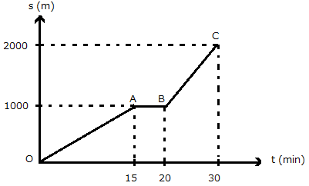
II. Sử dụng đồ thị quãng đường – thời gian
Thời gian (min) | 0 | 15 | 20 | 30
Quãng đường (m) | 0 | 1000 | 1000 | 2000
(3)
(2)
(1)

Slide 9
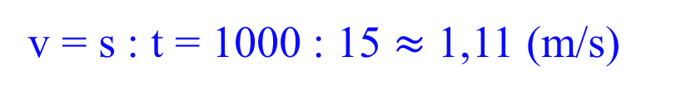
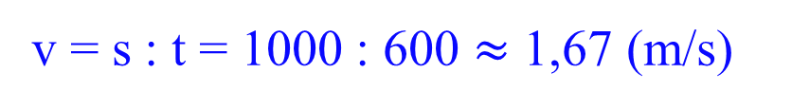
II. Sử dụng đồ thị quãng đường – thời gian
Tốc độ của bạn A trong 15 min đầu
v = s : t = 1000 : 15 $≈$ 1,11 (m/s)
(3)
Tốc độ của bạn A trong 10 min cuối
(2)
Đổi 10 min = 10.60 = 600 s
(1)
v = s : t = 1000 : 600 $≈$ 1,67 (m/s)

Slide 10


Ghi nhớ
Đồ thị của chuyển động có tốc độ không đổi là một đường thẳng.
Cách vẽ đồ thị quãng đường – thời gian của chuyển động.
Sử dụng đồ thị quãng đường – thời gian chuyển động.

Slide 11

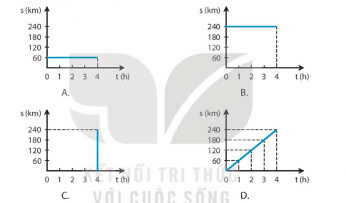
Bài 10.1 tr 32 SBT. Bảng dưới đây mô tả chuyển động của một ô tô trong 4 h.
Hình vẽ nào sau đây biểu diễn đúng đồ thị quãng đường - thời gian của chuyển động trên?

Slide 12
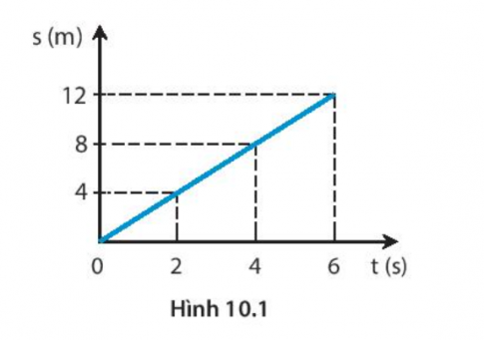
Bài 10.2 tr 32 SBT. Hình 10.1 là đồ thị quãng đường - thời gian của một vật chuyển động. Dựa vào hình vẽ, hãy kiểm tra các thông tin sau đây là đúng hay sai.
a) Tốc độ của vật là 2 m/s.
b) Sau 2 s, vật đi được 4 m.
c) Từ giây thứ 4 đến giây thứ 6, vật đi được 12 m.
d) Thời gian để vật đi được 8 m là 4 s.
Đúng
Đúng
Sai
Đúng

Slide 13
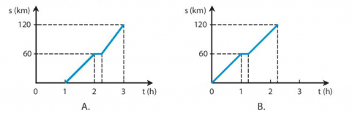
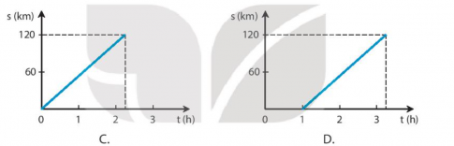
Bài 10.3 tr 33 SBT. Lúc 1 h sáng, một đoàn tàu hoả chạy từ ga A đến ga B với tốc độ 60 km/h, đến ga B lúc 2 h và dừng ở ga B 15 min. Sau đó, đoàn tàu tiếp tục chạy với tốc độ cũ thì đến ga C lúc 3 h 15 min. Hình vẽ nào sau đây biểu diễn đúng đồ thị quãng đường - thời gian của đoàn tàu nói trên?

